Slide 1
Gemeenteraadscommissie bestuur, beleid en beheer
10 oktober 2023

Slide 2
Taken, bevoegdheden en verplichtingen van de gemeenten ten opzichte van erediensten - kerkbesturen

Slide 3

Belangrijk onderscheid
Kerkelijke structuur
Bisdom – Vicariaat – Dekenaat – Pastorale Eenheid – parochies
Burgerlijke structuur
→Provincie – Stichting & Dekenale vzw – kerkfabrieken – CKB - gemeente

Slide 4
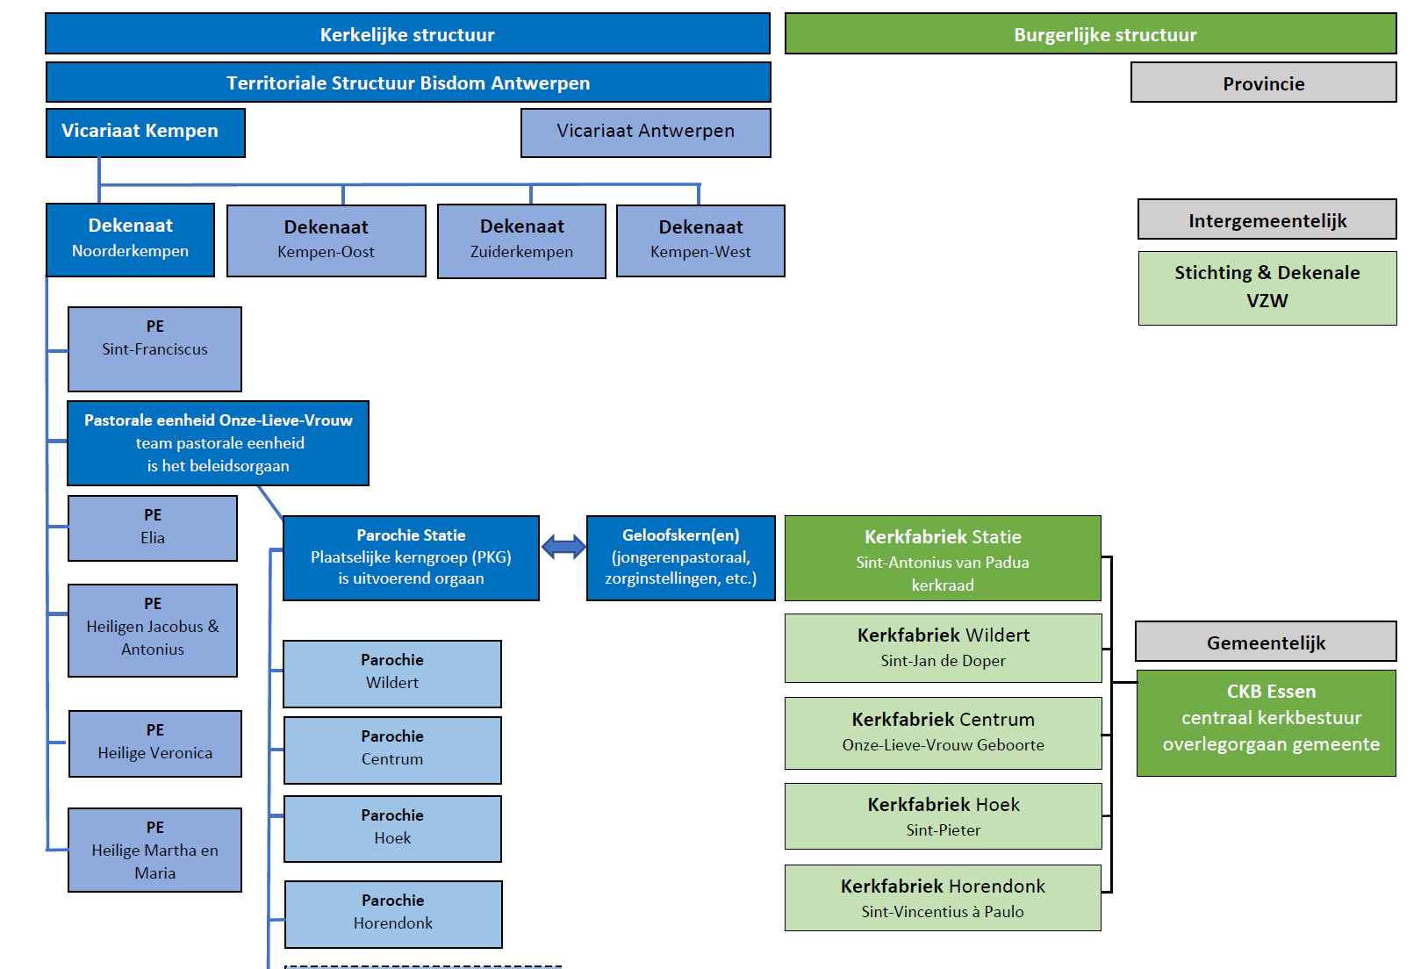

Slide 5
Wetgeving
Wetgeving
- tot 2007 : Keizerlijk decreet
- Decreet van 7 mei 2004 m.b.t. de materiële organisatie en werking van erkende erediensten (6 erkende erediensten)
- Decreetswijziging van 6 juli 2012

Slide 6
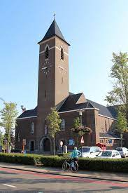
ORGANISATIE en
WERKING
- de kerkfabriek:
  - zorg voor de materiële voorwaarden die de uitoefening van de eredienst en het behoud van de waardigheid mogelijk maken.
  - een openbare instelling met rechtspersoonlijkheid
  - zetel wordt bepaald door de kerkraad
- de kerkraad
  - 5 verkozen leden en een lid van rechtswege (aangestelde van de parochie)
  - vergaderen minstens 1 x per kwartaal – niet openbaar
  - alles wat de kerkfabriek aanbelangt

Slide 7
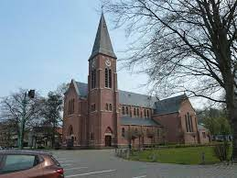
ORGANISATIE en
WERKING
- Onderhevig aan wetgeving overheidsopdrachten
- verrichtingen inzake beheer en beschikking onderhevig aan administratief toezicht
- verplichtingen inzake notuleren, beraadslagingen, archivering

Slide 8
CENTRAAL KERKBESTUUR (CKB)
Samenstelling:
  Vertegenwoordiger aangesteld door het erkend representatief orgaan
  Verkozen leden, afgevaardigden van de kerkraden (3 voor ESSEN)
  Aangesteld expert
Bevoegdheden
  Gecoördineerd indienen van een MJP, budgetten en budgetwijzigingen bij gemeenteoverheid (bij gebrek hieraan stelt CKB zich in de plaats)
  Gezamenlijk indienen van de jaarrekeningen
  Vaststellen van de bijdrage in de werkingskosten van CKB
  Aanwerven personeel, admin en techn ondersteuning kerkfabrieken
  Coördinatie van beleid van de kerkfabrieken – roerend en onroerend patr
  In eerste plaats een overlegorgaan

Slide 9
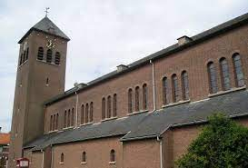
Afspraken tussen CKB en Gemeente
- Bindende afspraken voor elke kerkfabriek
- Communicatiekanaal in beide richtingen tss kerkfabrieken en gemeente

Slide 10
Afspraken tussen CKB en Gemeente
- Georganiseerd overleg tss CKB en gemeente
→meer greep op financieel beheer en CBS oefent algemeen administratief toezicht uit
- Gemeente is overheid die in eerste instantie toeziet op de werking van de kerkbesturen
- MINSTENS 2 x per jaar overleg gemeente –CKB, verplicht voor indiening budgetten, MJP

Slide 11
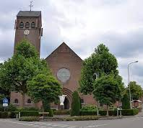
FINANCIEEL BEHEER
- Bijpassen van tekorten door de gemeente (voor zover de tekorten voortvloeien uit de decretaal opgelegde uitgaven)
→bijpassen voor de tekorten van de exploitatie en
→bijdragen in de investeringen in de gebouwen van de eredienst (mits voorwaarden) – verplichtingen voor de gemeente zijn hiertoe beperkt, maar de gemeente kan afwijken.
Eredienstbestuur kan met gemeente afspreken om zelf in te staan voor gehele of gedeeltelijke financiering van werken aan het hoofdgebouw indien er voldoende reserves zijn.
- Indienen financiële beleidsrapporten bij de gemeente →voor advies naar gemeenteraad

Slide 12
Verplichting t.o.v. bedienaar eredienst
- RESIDERENDE bedienaar
De gemeente stelt een pastorie ter beschikking, verschaft een woning of woonstvergoeding
- GEEN RESIDERENDE bedienaar
→ De gemeente stelt aan de kerkfabriek een ruimte ter beschikking waar de gelovigen ontvangen kunnen worden, de kerkraad kan vergaderen en waar het archief van de kerkfabriek bewaard kan worden.

Slide 13
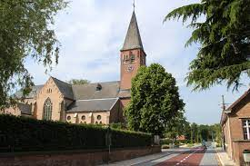
Essen - CKB-gemeente
- Afsprakennota 2020-2025 mbt meerjarenplannen van de kerkfabrieken
- jaarlijkse overlegmomenten met verslaggeving aan CBS (9/3 en 26/9/2023)

Slide 14
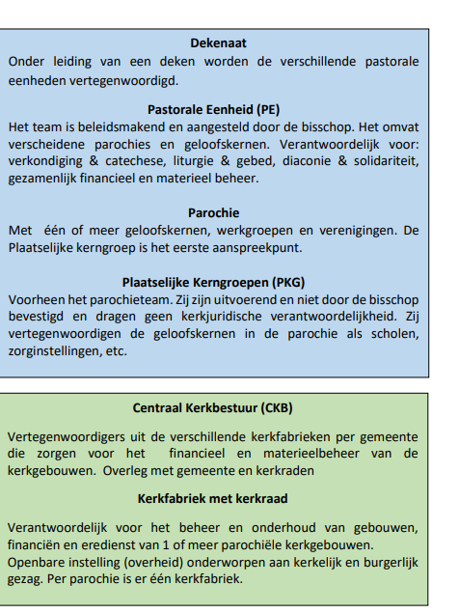
SAMENGEVAT ….

Slide 15


